Slide 1
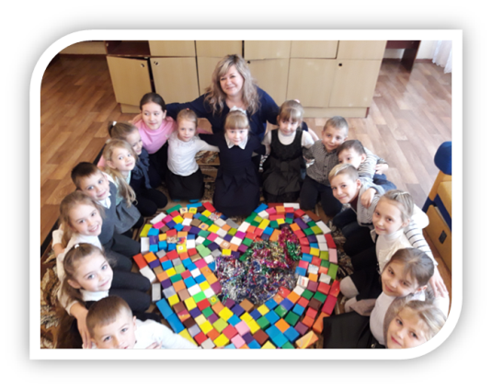
«Шляхи та засоби соціалізації
молодшого школяра»
З досвіду роботи
вихователя ГПД
КЗ « НСЗШ № 23»
Жук Олени Василівни
2017рік

Slide 2
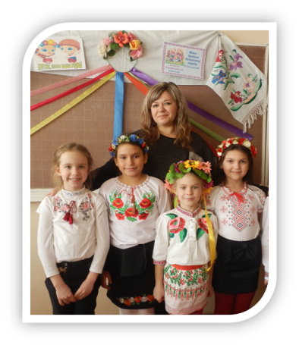
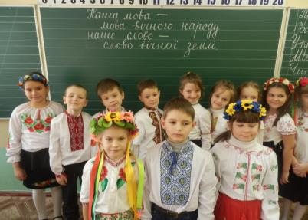
Успішне майбутнє
творимо сьогодні
“ Завдання школи – навчити жити.
Ми повинні виховувати людину здатну створити своє особисте життя.“

Slide 3
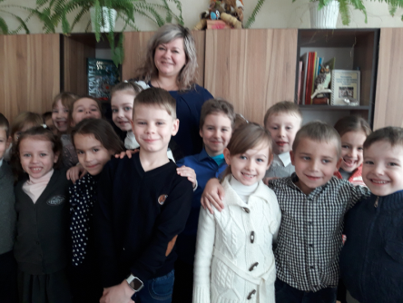
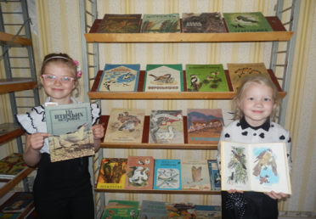
Дитина — це диво, що одного разу сталося. Саме навколо неї, наче навколо Сонця, повинно обертатися все, щоб це сонечко сяяло радісно, щоб блищали дитячі очі, щоб не згасало прагнення пізнавати нове.

Slide 4
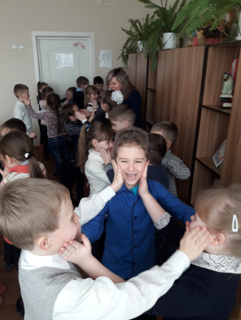
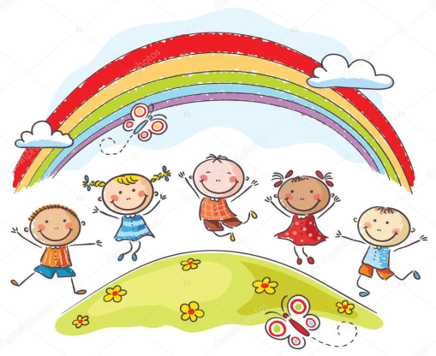
Соціалізація -
розвиток дитини як соціальної істоти, становлення її як особистості;
це процес входження індивідів до різних спільнот, колективів і груп людей через засвоєння їх норм, ідеалів, цінностей;
соціальна діяльність дитини (спілкування, гра, навчання, пізнання, праця),

Slide 5
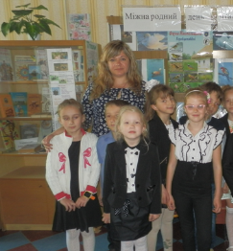
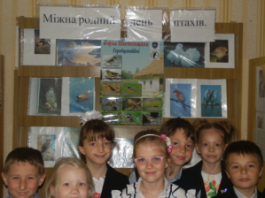
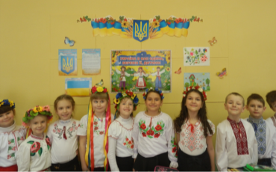
Задачі щодо соціалізації дитини
Створювати під час занять позитивно – емоційний настрій
Розвивати здатність розуміти емоційний стан іншого
Сприяти формуванню у молодшого школяра уміння виражати свй емоційний стан
Вчити дітей долати негативні враження, зняття стресів
Надавати дітям підтримку у формуванні адекватної самооцінки, самосприйняття
Впевненість в собі

Slide 6
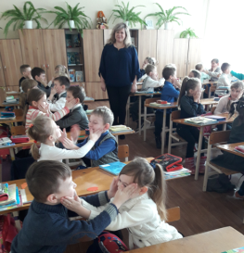
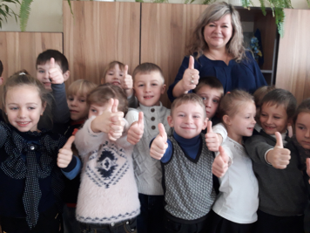
Завдання вихователя ГПД
розвивати позитивні відносини дитини до оточуючих людей;
виховувати позитивне ставлення до себе;
розвивати у дитини відчуття відповідальності за іншу дитину, спільне діло, дане слово;
створити умови для формування у дитини впевненість у своїх можливостях;
формувати у вихованця відчуття власної гідності, розуміння своїх прав.

Slide 7
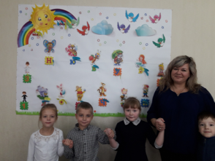
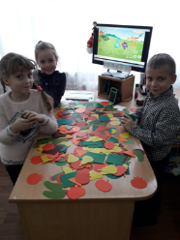
Основними функціями школи,
як виховної організації у процесі соціалізації можна вважати наступні:
прилучення дитини до культури суспільства
створення умов для індивідуального розвитку і духовно ціннісної орієнтації
автономізація підростаючих поколінь від дорослих

Slide 8
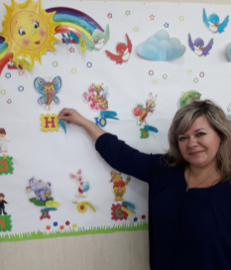
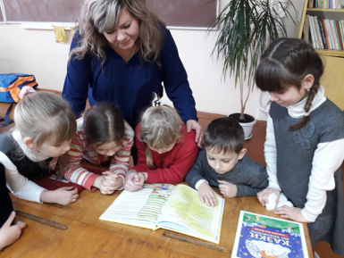
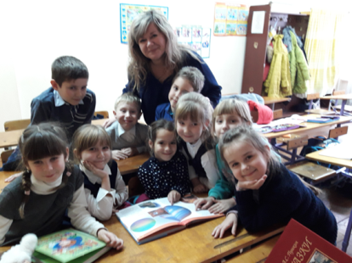
Роль вихователя групи продовженого дня
в соціалізації дитини:
«Моє заповітне бажання -
передати тобі
ту життєву мудрість,
яку називають умінням жити»

Slide 9
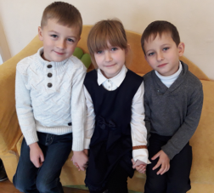
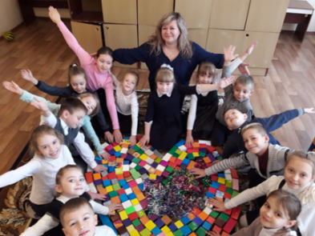
ВПЛИВ НА ПРОЦЕС СОЦІАЛІЗАЦІЇ
ШКОЛА
В першу чергу вчителі.
СУСПІЛЬ-
СТВО
Друзі
однокласники
СІМ’Я ТА РОДИНА
Батьки, дідусі та бабусі, братики та сестрички, рідня
Шкільна соціалізація учнів буде ефективною за умови забезпечення єдності навчання і виховання в стінах школи та в сім’ї.

Slide 10
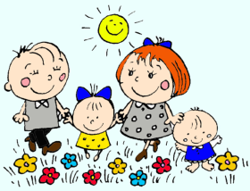
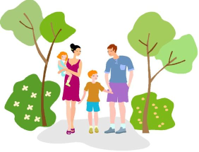
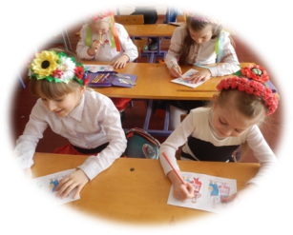
Умови формування соціальних компетенцій молодшого школяра
Родина – найближче розвивальне та виховне середовище
Дитяче співтовариство
Школа

Slide 11
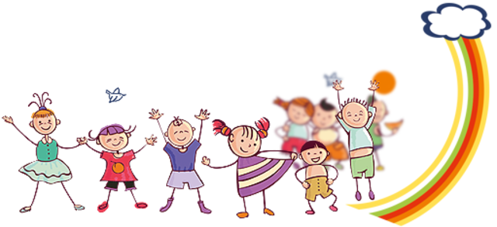
Важливі умови впливу на розвиток особистості молодшого школяра
Зрозуміти і допомогти – основний принцип педагога;
позитивне ставлення до життя;
прагнення до кращого;
формування творчої активності;
доброзичливе ставлення
грамотна і педагогічно доцільна побудова освітньо – виховного процесу

Slide 12
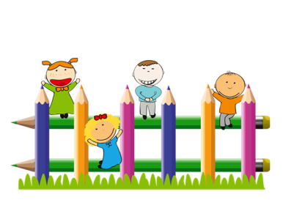
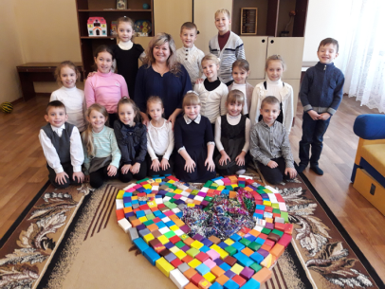
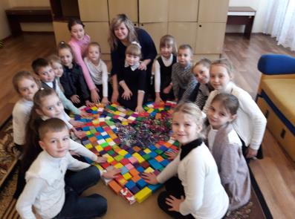
Фази становлення соціальної особистості
Адаптація дитини у соціумі
Прояв власного
Я
Інтегрування молодшого школяра з групою однолітків

Slide 13
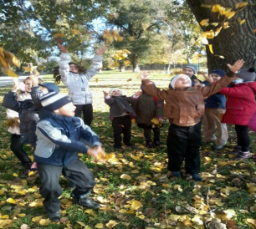
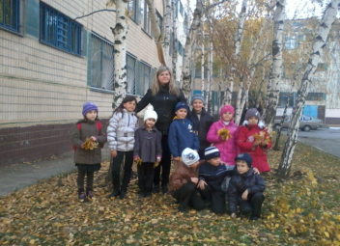
Для формування соціальної поведінки учнів залучаю до :
Складання родового дерева
Розглядань сімейного фото
Складання розповідей про родини та їхні традиції
Бесіди про доброту, толерантність та взаємодопомогу
Тренінги та ігри
Екскурсії серед природи

Slide 14
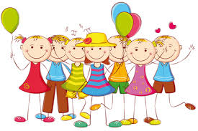
Тренінг – це ефективна форма групової роботи, яка забезпечує активну участь і творчу взаємодію учасників між собою і тренером.
Неможливо розвинути життєві навички тільки прочитавши чи розказавши про них. Їх треба багато разів відпрацювати – обговорити життєві ситуації, обмінятись досвідом. Прекрасна ідея - сідати в коло і по черзі висловлювати свою думку.
Тренінг «Хлопчики та дівчатка. Уміння товаришувати»
Мета. Поглибити уявлення учнів про спільне і відмінне між дівчатками і
хлопчиками; розповісти про одяг, заняття, ігри для хлопчиків і дівчаток;
формувати доброзичливе ставлення до друзів; виховувати товариські ,
доброзичливі стосунки з однокласниками.
Завдання для груп.
І група «Зима». Підібрати одяг для дівчинки і хлопчика. Який одяг притаманний тільки дівчаткам, а який – тільки хлопчикам?
ІІ група « Весна». В які ігри граються тільки дівчатка?
ІІІ група «Літо». В які ігри граються тільки хлопчики?
ІV група « Осінь». Які спільні ігри хлопчиків і дівчаток?
Висновок. У дівчаток і хлопчиків більше спільного, ніж відмінного. Дівчатка і
хлопчики мають однакові права.

Slide 15
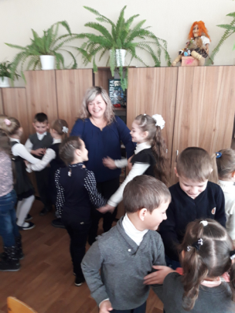
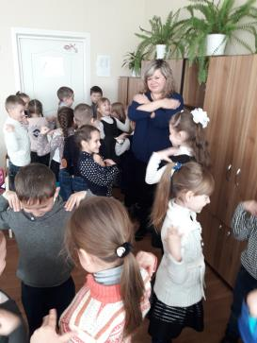

Slide 16
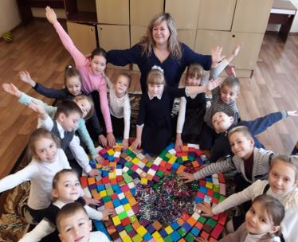
«Коло успіху»
(використання бестінгу під час проведення ігор)
Бестінг – розділ, елемент заняття з вправами та іграми для стабілізації психічного стану дітей, коли вони стають у коло і по черзі висловлюють свої мрії, побажання, підтримують друзів. Для таких ігор розучуються спеціальні оптимістичні вірші, поспівки.
Гра «Чарівна паличка». Ця гра спрямована на стабілізацію психічного стану, підвищення самооцінки та утвердження дитини у колективі. За умови гри діти стають у коло. Кожний, хто отримує «чарівну паличку від Феї», виходить на середину кола і проспівує той куплет співанки-побажання, який їй найбільше подобається. Наприклад: «Я здоровий і бажаю всім бути здоровими»; «Я щасливий і бажаю всім бути щасливими, радісними, веселими, хорошими, слухняними».

Slide 17
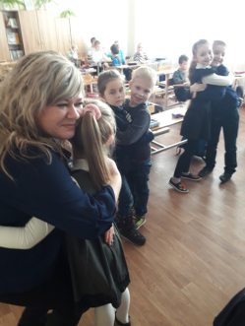
Виховна година
“Дружити справа нелегка, але дружити треба вміти”
Мета:
розширити та поглибити знання учнів про взаємовідносини людей, про дружбу і товаришування;
навчити розрізняти справжню дружбу і товаришування; слідкувати за культурою міжособистісного спілкування;
розвивати в учнів загальнолюдські чесноти;
виховувати звичку уважно ставитися до товаришів;
вміння бачити помилки у своїй поведінці й виправляти їх.
Завдання:
Стимулювати у дітей почуття значимості друга в житті людини.
Сформувати їх значення хто такий друг і що таке дружба?
В цьому класі друзі всі.
Я і ти, і ми, і ви.
Добрий день тому, хто зліва.
Добрий день тому, хто справа.
Ми – шкільна сім’я.
В цьому класі друзі всі.
Я і ти, і ми, і ви.
Посміхнись тому, хто зліва.
Посміхнись тому, хто справа.
Ми – одна сім’я.
Сьогодні ми з вами поговоримо про одне з найбільших багатств, що може мати людина – про дружбу.

Slide 18
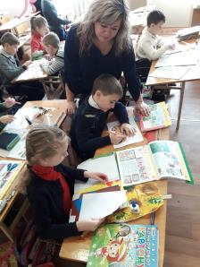
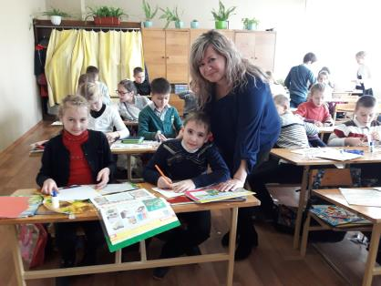
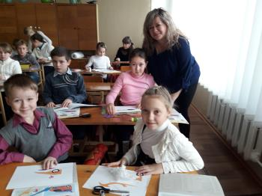
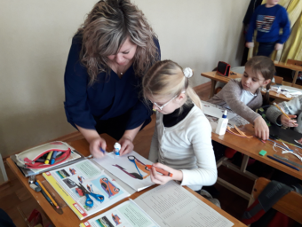
Творча майстерня

Slide 19
Давайте разом здійснювати спільну мрію – жити у чудовій країні найщасливіших людей.

